Slide 1
Как повысить ARPU с помощью интеллектуальных BRAS и внедрения платных дополнительных услуг
Дмитрий Коплович, OOO «Латера»

Slide 2
Наш опыт
Разрабатываем АСР «Гидра»
На рынке с 2009 года
Десятки внедрений в России и СНГ
Консультируем клиентов

Slide 3
Способы повышения ARPU
Внедрение услуг triple-play
Внедрение платных доп. услуг
Сохранение существующих абонентов

Slide 4
Услуги triple-play
Телефония: юридические лица
IPTV: сложности с правообладателями, транспортом, приставками
Аналоговое и цифровое КТВ
Сервисы «видео по запросу»
Комбо-тарифы

Slide 5
Новые платные услуги
Турбокнопка
Ночное ускорение
Платный ускоренный доступ к местным пиринговым ресурсам
Результат: +4 % ARPU

Slide 6
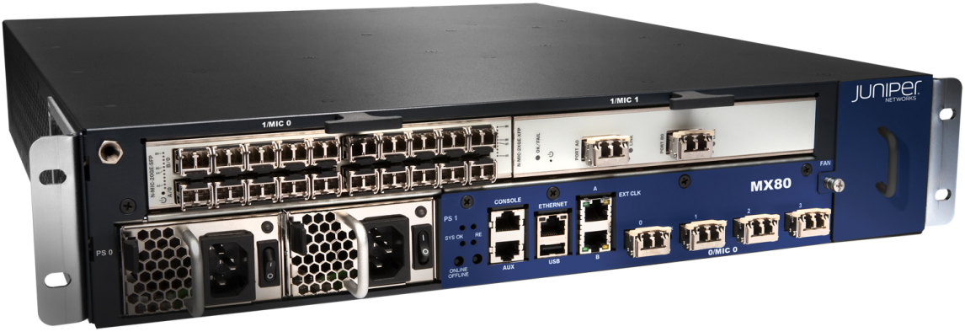
Преимущества интеллектуальных BRAS
Гибкое управление услугами
Возможность подключать/отключать услугу без разрыва основной сессии
Новые платные услуги!

Slide 7
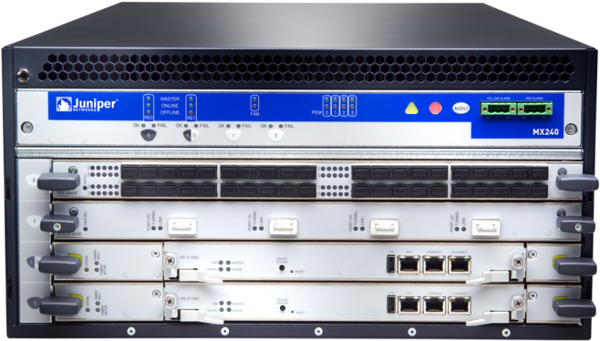
Преимущества интеллектуальных BRAS
Решение «все в одном»
Удобная реализация IPoE
Упрощает аккаунтинг
Доступность:
становится выгоднее,
чем программные
решения, уже начиная
с 2000 абонентов

Slide 8




Платные контент-услуги
Родительский контроль ( )
Результат: +5 % ARPU
…и продолжает расти!

Slide 9
Сохранение абонентов
Программы лояльности
SMS-уведомления
Возврат отключившихся абонентов

Slide 10
Программы лояльности
По своевременности оплаты:
  счетчик месяцев непрерывного пользования
  автоматическое переключение на спецтарифы
По сумме: возврат процентов с платежей или списаний за услуги (в руб. или бонусах)
Результат: +5 % дохода

Slide 11
SMS-уведомления
Абонент — существо забывчивое и ленивое
Частые перерывы в пользовании услугами
За перерывы абонент не платит
Решение: рекомендуемый платеж по SMS
Результат: +5 % ARPU

Slide 12
Возврат отключившихся абонентов
Абонент перестал пользоваться услугами
Проходит месяц
Система уведомляет оператора
Оператор звонит абоненту
Результат: 20 % абонентов возвращаются

Slide 13
Хозяйке на заметку
Используйте «плавающий» расчетный день
Избегайте дебиторской задолженности
Не давайте абоненту деньги.
Платите натурой

Slide 14
Сухой остаток
Интеллектуальные BRAS — это хорошо
Внедряйте платные доп. услуги
Не давайте абонентам скучать
Выгода: +15–20 % ARPU,
увеличение притока и уменьшение оттока абонентов

